Slide 1





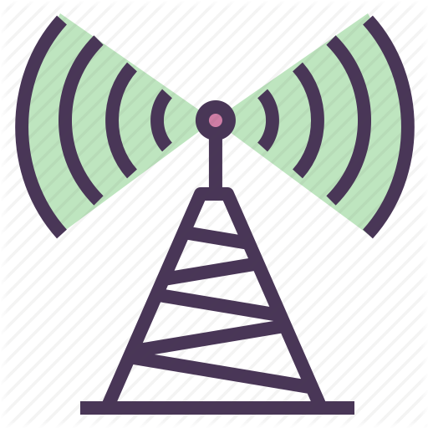






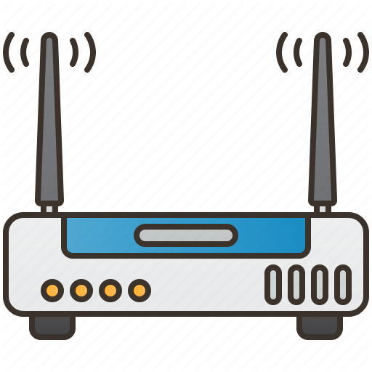
Os sensores irão monitorar o ambiente e detectar se o próprio é propício para o armazenamento adequado dos livros
Servidores
Plataforma
Sistemas
Comunicação
Rede
de
Dados
Os dados serão enviados para o sistema da empresa para o monitoramento e gerencimento
Roteador Wirelles

